Slide 1

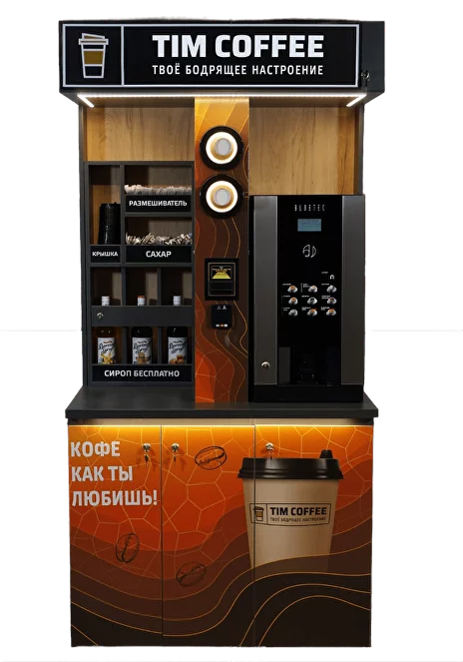
Кофейня самообслуживания: разбор по бизнес-модели Остервальдера
Выполнили:
Кабалык Андрей
Степанов Егор
Болорболд Аригуун

Slide 2
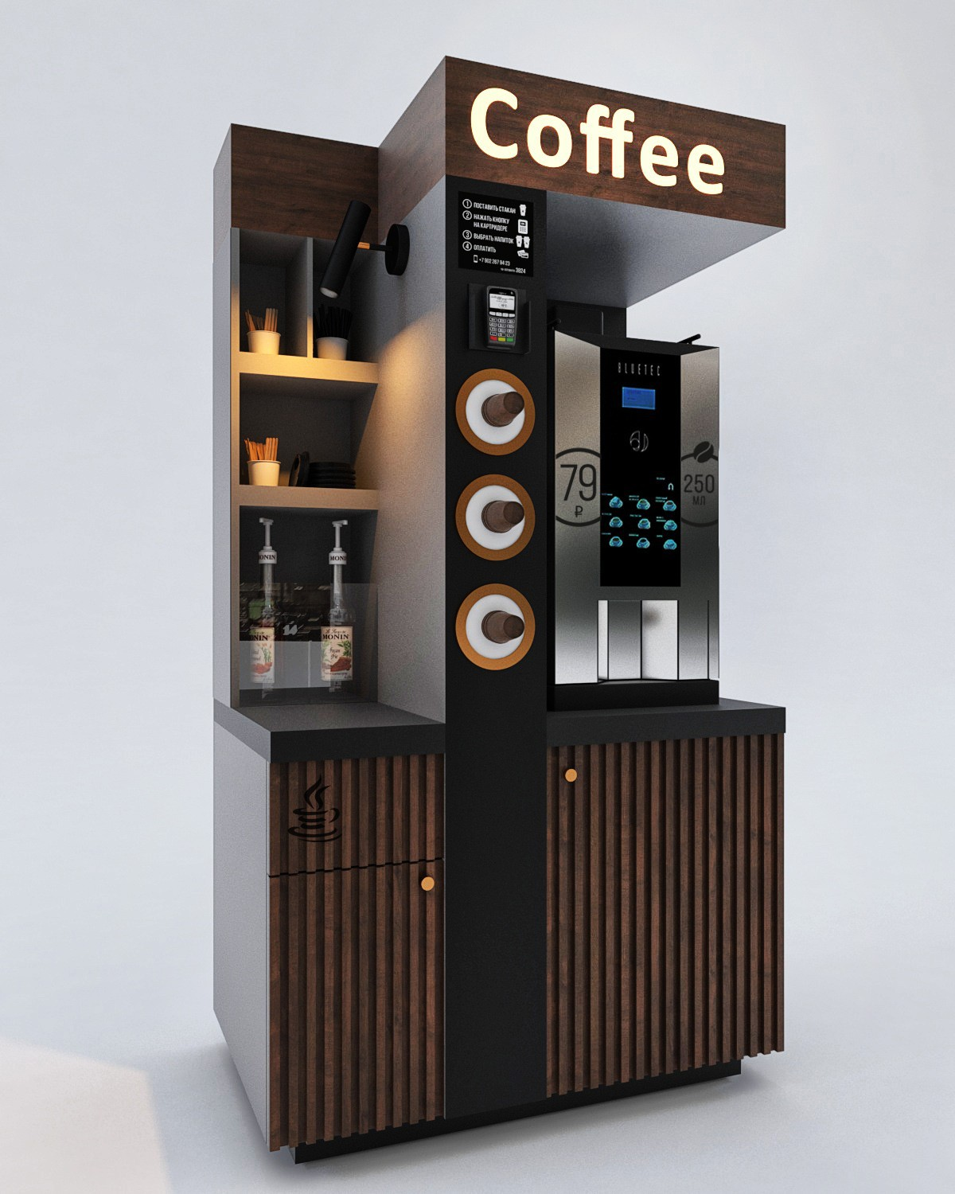
Ключевые виды деятельности:
Производство и реализация кофе-автоматов, а также их обслуживание, ремонт, возможная реклама

Slide 3
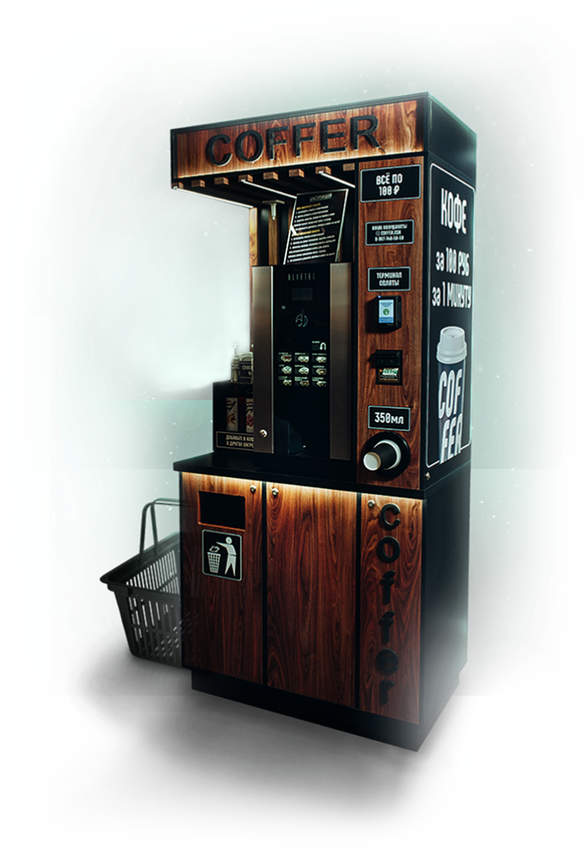
Предоставляемая ценность:
Продажа кофе-автоматов, приносящих доход их будущим владельцам и кофе покупателям [сонным студентам]

Slide 4
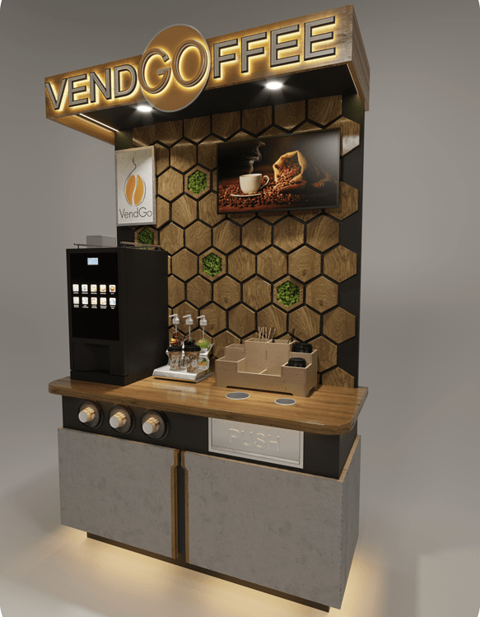
Ключевые партнёры:
Производители оборудования, публичные заведения, мастера по ремонту, обслуживающий персонал

Slide 5
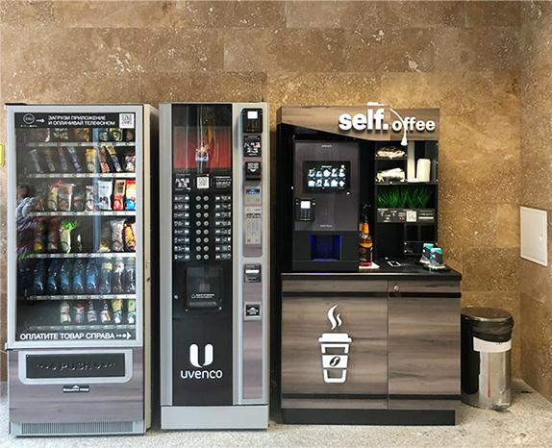
Клиенты:
ИТМО РЕФЕРЕНС?!?!
Владельцы помещений: рестораны, офисные центры, университеты, клубы, и в общем люди, стремящиеся заработать с помощью данной франшизы

Slide 6
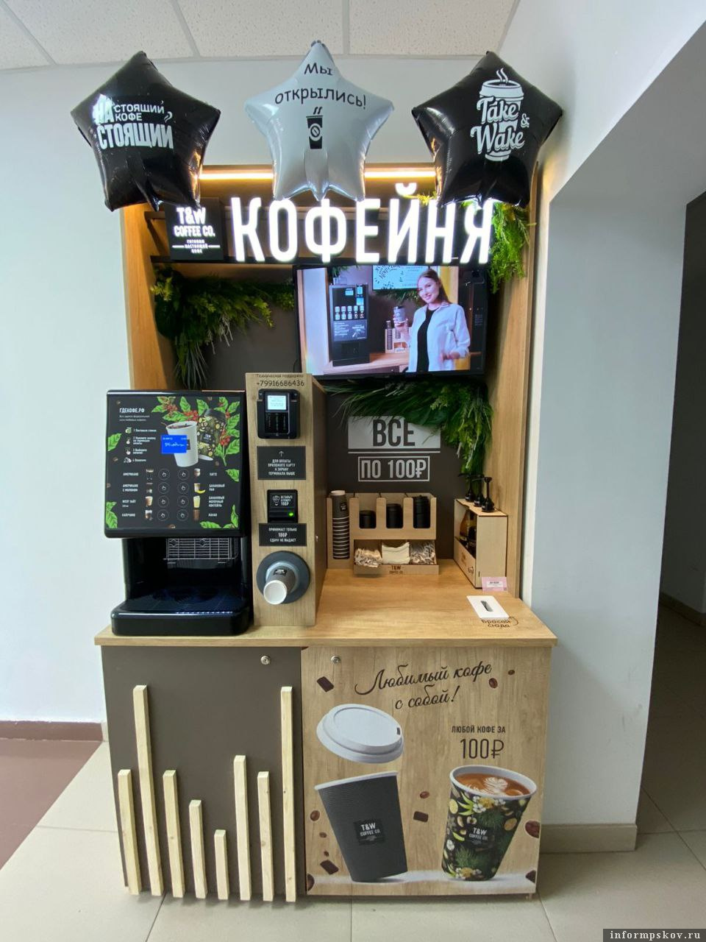
Взаимоотношения с клиентами:
Веб-сайт, горячая линия

Slide 7
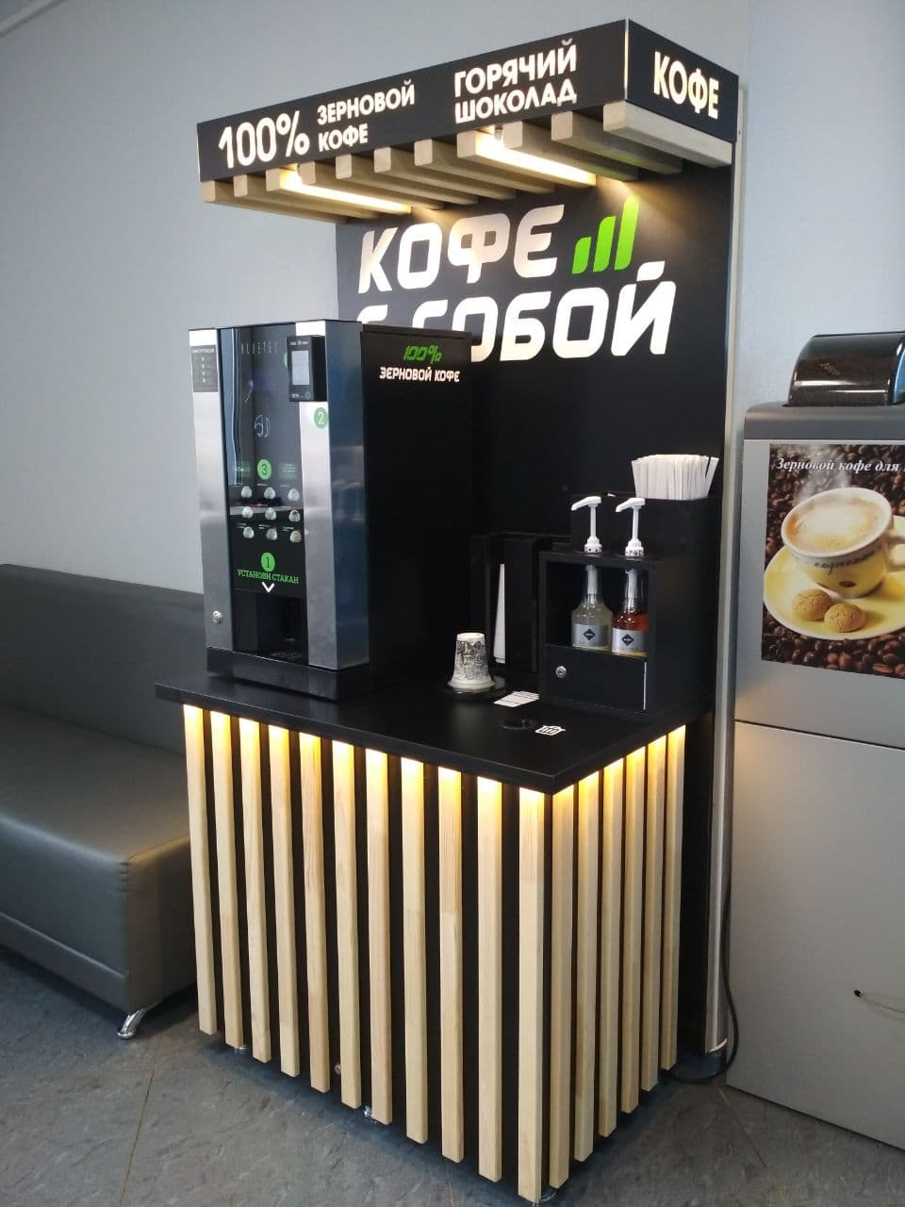
Каналы сбыта:
Шоу-румы с оборудованием компании, куда приходят будущие покупатели для оценки кофе-автоматов для последующей покупки; рекламные агенты, которые предлагают владельцам помещений франшизу

Slide 8
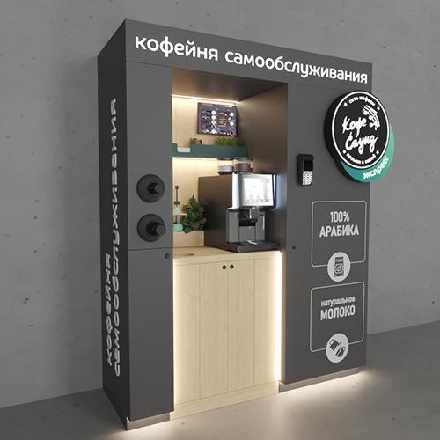
Ключевые ресурсы:
Предпринимательские навыки, капитал, сотрудники производства и обслуживания

Slide 9
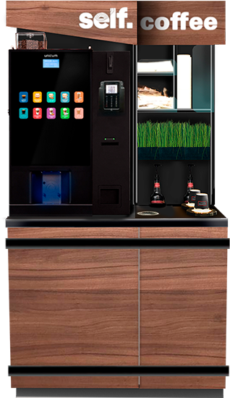
Доходы:
Продажа кофе, изготовленного из закупленного сырья, с наценкой; продажа, ремонт и обслуживание кофе-автоматов и запчастей

Slide 10
Издержки:
Зарплаты сотрудникам, плата за тех. обслуживание, сырье, расходники, аренда, возможная реклама

Slide 11
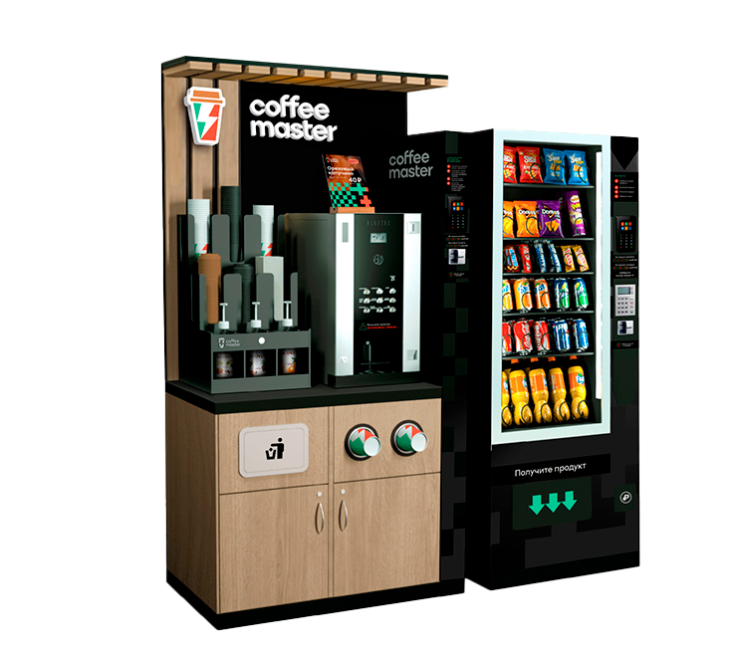
Бизнес-модель:
Франчайзинг
Магазин в магазине
Брендинг ингредиентов
Бритва и лезвие

